Slide 1

Как мы сумели выстроить разработку анализатора без тестировщиков
Виктория Ханиева
PVS-Studio, Тула

Slide 2


Ханиева Виктория
Разработчик С++ в PVS-Studio
Участие в поддержке стандарта MISRA
khanieva@viva64.com
www.viva64.com

Slide 3

О чем мой доклад
Наш опыт автоматизации тестирования
О наших внутренних инструментах
Выводы

Slide 4
Почему у нас нет отдела тестирования
Результат работы программы ориентирован на программиста

Slide 5
Почему у нас нет отдела тестирования
Результат работы программы ориентирован на программиста
Малая команда в небольшом городе

Slide 6
Почему у нас нет отдела тестирования
Результат работы программы ориентирован на программиста
Малая команда в небольшом городе
Непрерывный процесс введения правок и доработок

Slide 7
Диагностики
void createCube(float halfExtentsX,
float halfExtentsY,
float halfExtentsZ,
....){
....
m_model->addVertex(halfExtentsX,
halfExtentsY,
halfExtentsY,
....);
....
}

Slide 8
Диагностики
void createCube(float halfExtentsX,
float halfExtentsY,
float halfExtentsZ,
....){
....
m_model->addVertex(halfExtentsX,
halfExtentsY,
halfExtentsY,
....);
....
}
V751 Parameter 'halfExtentsZ' is not used inside function body. TinyRenderer.cpp 375

Slide 9
Что такое статический анализ
Выявление ошибок в программах
Рекомендации по оформлению кода
Подсчет метрик
….

Slide 10
Из чего состоит анализатор
Статический анализ проектов на С/C++, C# и Java

Slide 11
Из чего состоит анализатор
Статический анализ проектов на С/C++, C# и Java
Поддержка для Windows, Linux, Mac OS

Slide 12
Из чего состоит анализатор
Статический анализ проектов на С/C++, C# и Java
Поддержка для Windows, Linux, Mac OS
Плагины для Visual Studio, IntelliJ IDEA

Slide 13
Из чего состоит анализатор
Утилиты мониторинга компиляции

Slide 14
Из чего состоит анализатор
Утилиты мониторинга компиляции
Интеграция в различные сервисы

Slide 15
Из чего состоит анализатор
Утилиты мониторинга компиляции
Интеграция в различные сервисы
Утилиты командной строки

Slide 16
Этап первый: Unit-тесты

Slide 17
Этап первый: Unit-тесты
TEST_CASE("V2531.8"){
SetPureC c;
std::string source = R"(
typedef enum A{ ONE, TWO, THREE, MUCH = 0xFFFFFFF-1 } ENUM1;
typedef enum B{ FOUR, FIVE, SIX, MORE = 0xFFFFFFF } ENUM2;
void foo(){
ENUM1 e1 = ONE;
ENUM2 e2 = FOUR;
e1 = (enum A)e2; //+V2531
e2 = (ENUM2)e1; //+V2531
}
)";
UtilsMISRA::ExecuteTest(source, 2531, 2);
}

Slide 18
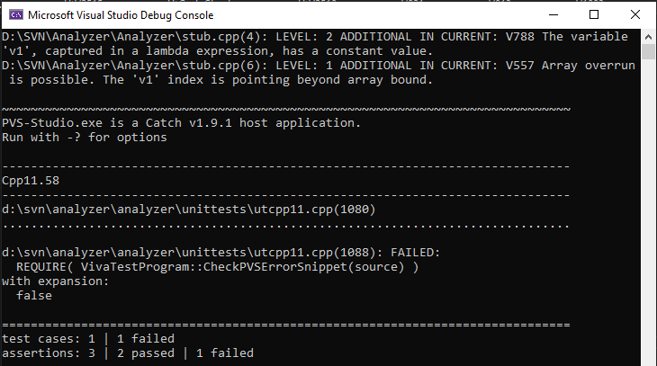
Локальные прогоны

Slide 19
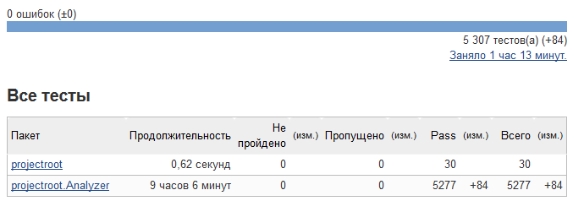
Этап первый: Unit-тесты
1770 тестов, которые запускаются на 3 платформах

Slide 20

Так ли все просто?
V609. Divide or mod by zero.
int x = 123;
int div = 3;
int y = x / (3 - div);

Slide 21

Так ли все просто?
V609. Divide or mod by zero.
template <class T> class numeric_limits {
....
}
namespace boost {
....
}
namespace boost {
namespace hash_detail {
template <class T> void dsizet(size_t x) {
size_t length = x / (limits<int>::digits - 31);
}
}
}

Slide 22
Соотношение временных затрат

Slide 23
SelfTester

Slide 24
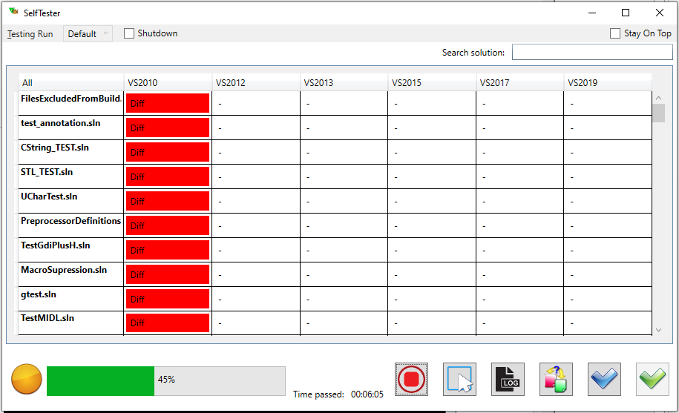
SelfTester на примере С/С++
Используется локальный пул из 140 проектов
Более 21 млн строк кода и 70 тысяч файлов
Время полного прогона 2 часа

Slide 25
Алгоритм
Доработка

Slide 26
Алгоритм
Доработка
Анализ тестового проекта

Slide 27
Алгоритм
Доработка
Анализ тестового проекта
Текущий лог

Slide 28
Отчёт о найденных ошибках (*.plog)
<PVS-Studio_Analysis_Log>
<FavIcon>false</FavIcon>
<Level>2</Level>
<DefaultOrder>34814</DefaultOrder>
<ErrorCode>V1016</ErrorCode>
<Message>
Expression '....' is always false.
</Message>
<Project />
....
<CWECode>CWE-681</CWECode>
</PVS-Studio_Analysis_Log>

Slide 29
Алгоритм
Доработка
Анализ тестового проекта
Текущий лог
Сравнение логов
Эталонный лог

Slide 30
Алгоритм
Доработка
Анализ тестового проекта
Текущий лог
Сравнение логов
Создание отчета об изменениях
Эталонный лог

Slide 31
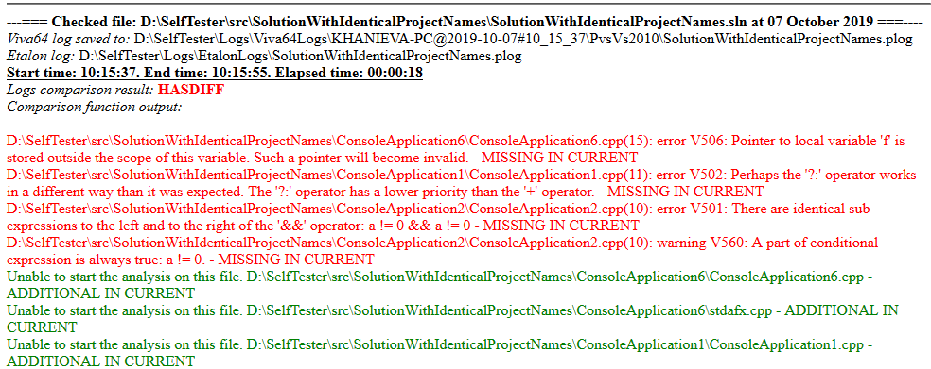
Результат сравнения логов
HTML содержащий отличия в логах

Slide 32
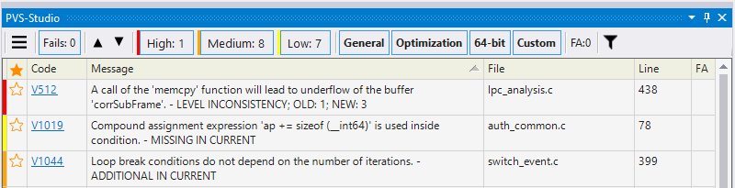
Просмотр отличий в логах в Visual Studio

Slide 33
Соотношение временных затрат

Slide 34
Jenkins

Slide 35
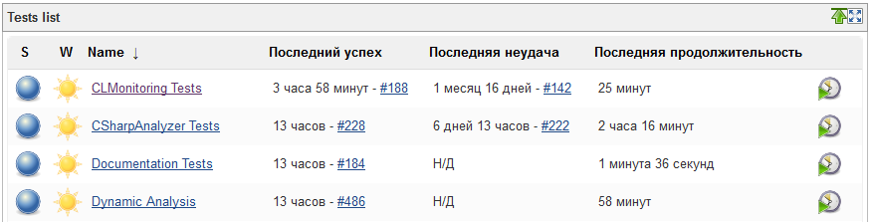
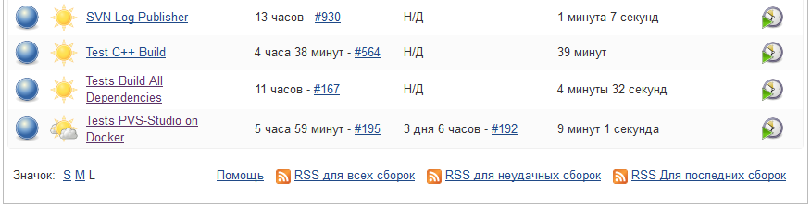
Jenkins
…

Slide 36
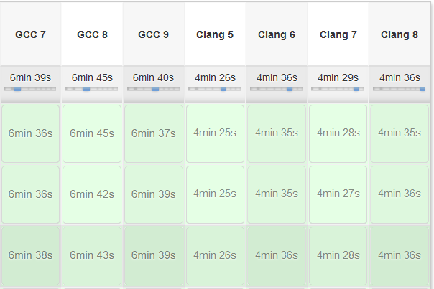
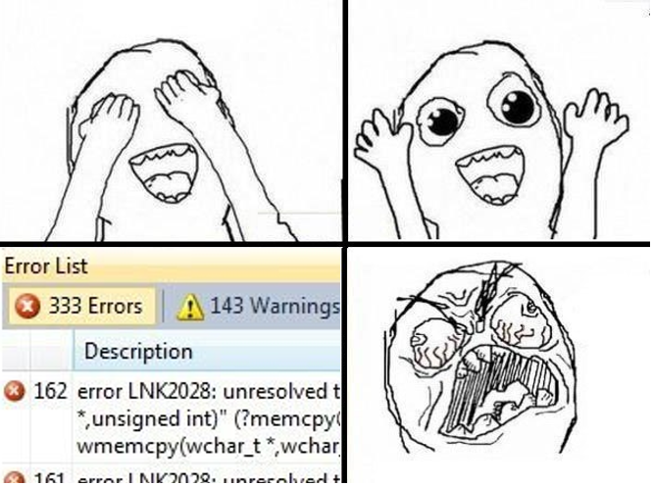
Сборка разными компиляторами
-Wall –pedantic -Wextra

Slide 37
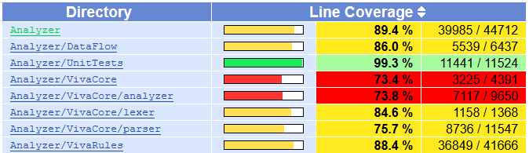
Динамический анализ

Slide 38
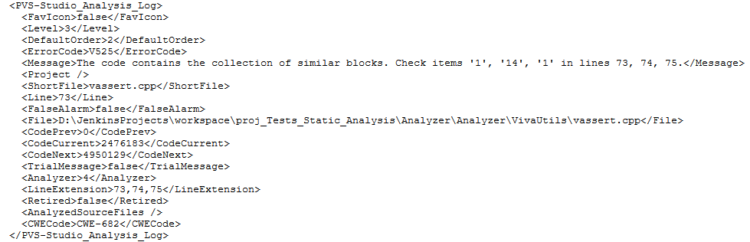
Статический анализ
  Clang-Tidy
  PVS-Studio

Slide 39
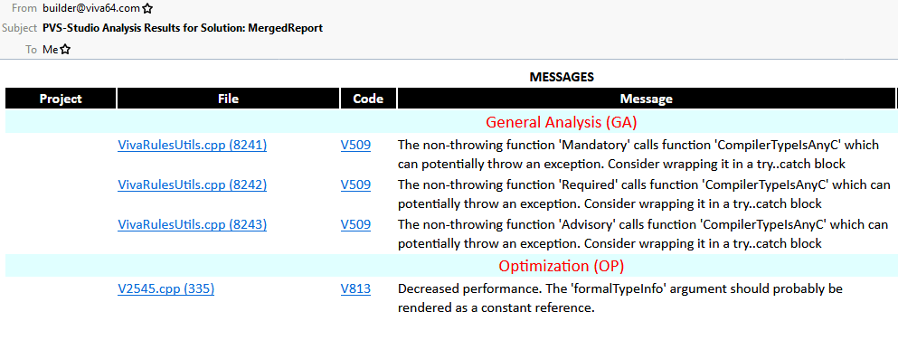
BlameNotifier

Slide 40
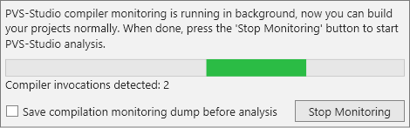
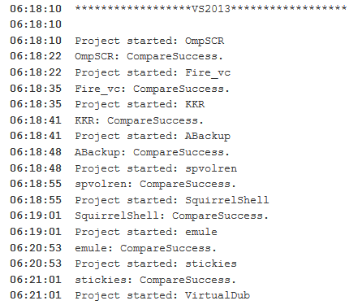
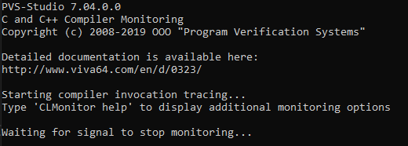
CLMonitoring

Slide 41
UI-тесты

Slide 42
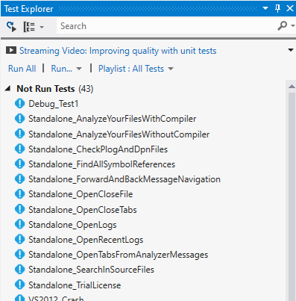
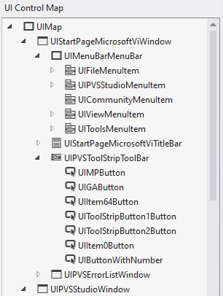
UI-тесты
Visual Studio Coded UI Test
45 сценариев
4 095 строк кода
19 889 строк auto-generated кода
1 час 19 минут выполнения
…
…

Slide 43
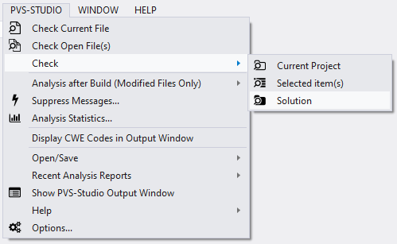
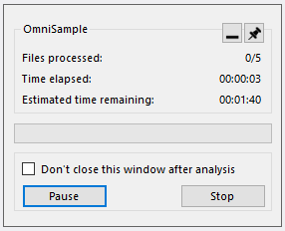
Пример проблемы
Запуск анализа
Окно анализа

Slide 44
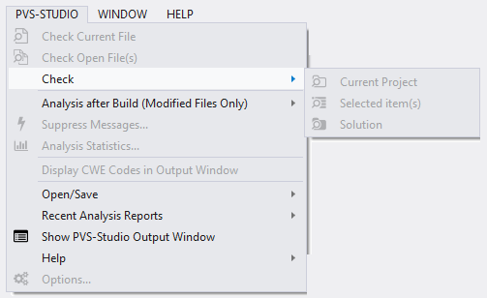

Пример решения
Проверка свойства «Enabled» пункта меню «Check» -> «Solution»

Slide 45
Тестирование документации

Slide 46
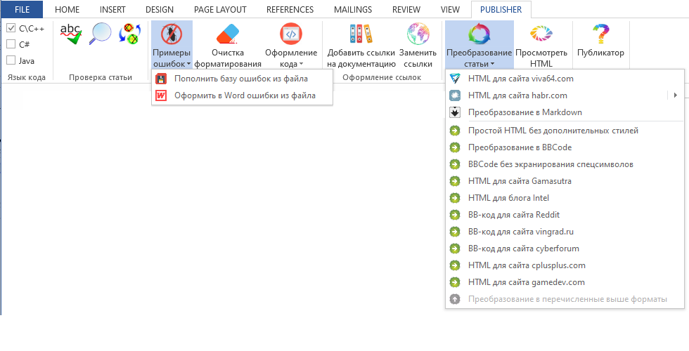

Publisher

Slide 47
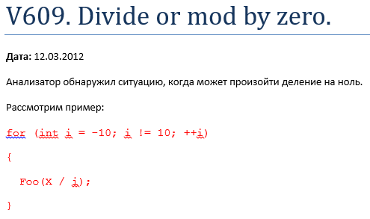
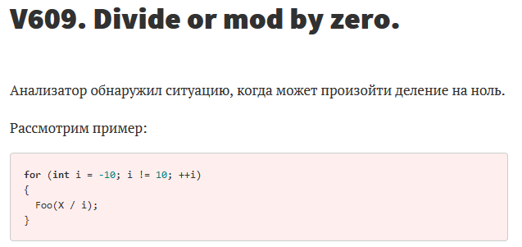
Для чего он нужен
Форматирование документации в Word
Отображение документации на сайте

Slide 48

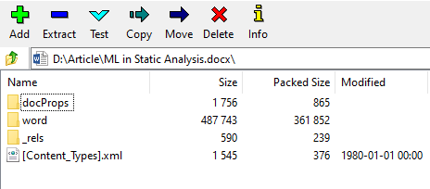
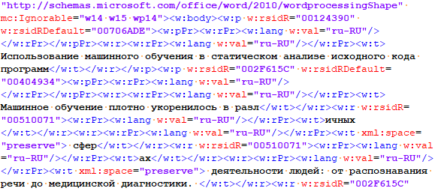
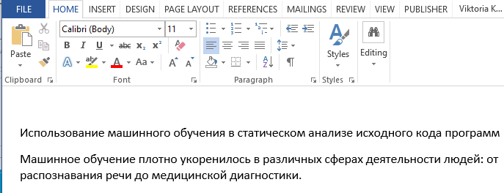
Как это работает
Документ в Word
Документ в виде XML

Slide 49
Диагностики Publisher
Тест на неправильный порядок имён и фамилий авторов
Тест на то, что заголовки не содержат стилей
Тест на поиск слов с некорректным написанием (PSV-Studio)
Тест на наличие английских букв 'c' в русских статьях
Тест на попадание изображений в заголовок
Тест на некорректно добавленные изображения
…

Slide 50


Некорректные изображения
Ожидание
Реальность

Slide 51
Поддержка анализатора

Slide 52

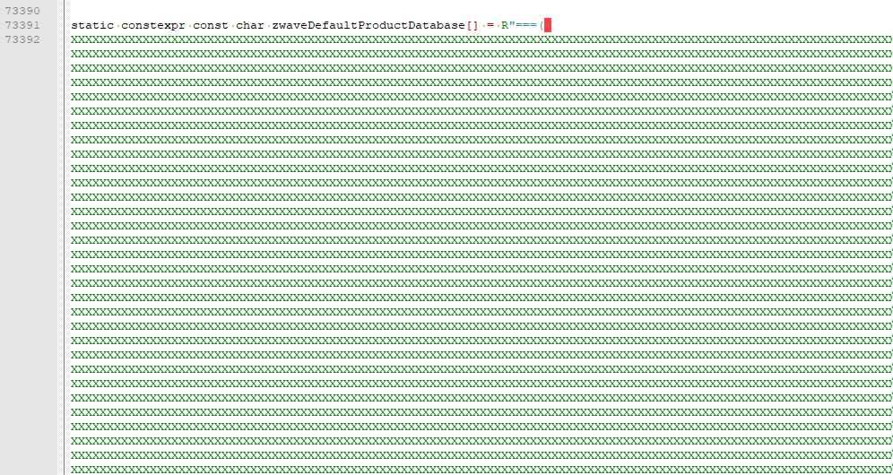
После релиза
Доработки по фидбеку пользователей
Доработки, связанные с изменением поведения ядра (доработка механизмов, поддержка новых стандартов языка и т.п.)

Slide 53
Заключение
Не бойтесь автоматизации
Ищите в процессе разработки(и не только) повторяющиеся этапы
Малая команда может создать полноценную систему тестирования

Slide 54


